Slide 1
IL MARE: LA SOSTENIBILITA’ COME MOTORE DI SVILUPPO
Marine Strategy e Blue Growth

Slide 2
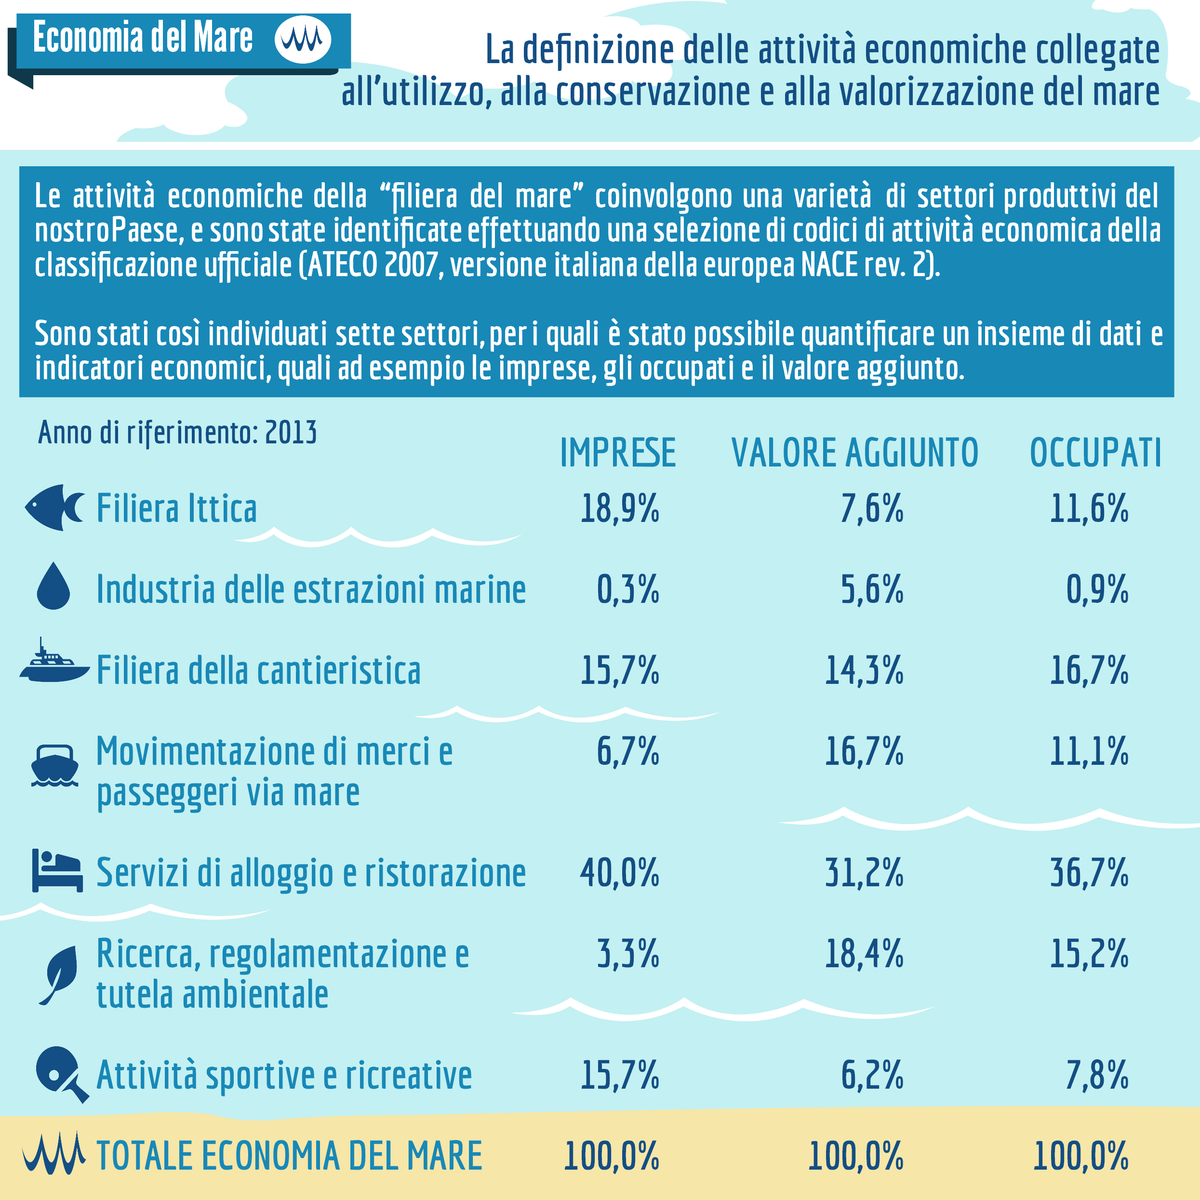

Slide 4
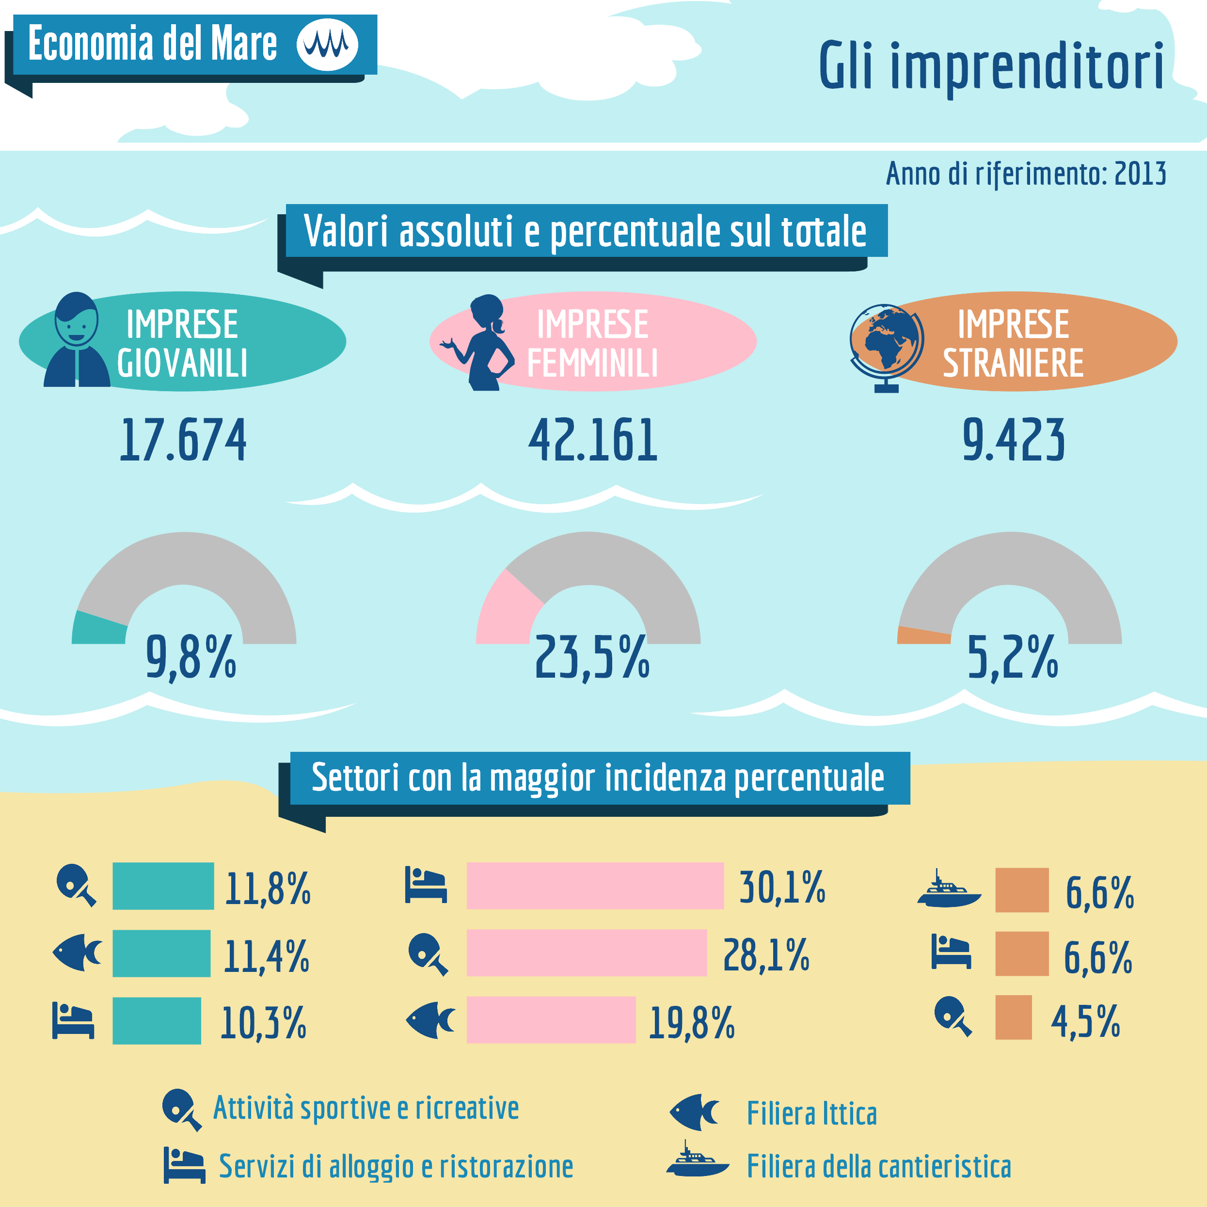

Slide 6
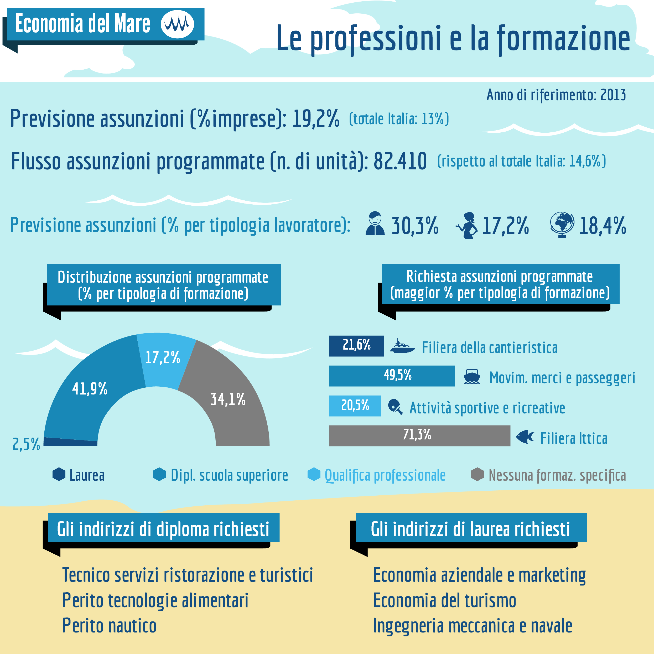

Slide 7
